Slide 1
МБУ «Лицей №6 имени Героя Советского Союза Александра Матвеевича Матросова» Конструирование и изобразительная деятельность как средство развития универсальных учебных действий младших школьников в рамках реализации ФГОС НОО
Кирдяшкина Анна Вячеславовна,
учитель начальных классов МБУ «Лицей № 6»

Slide 2
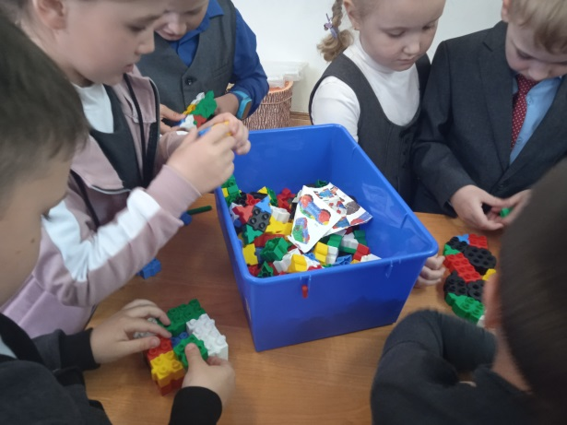
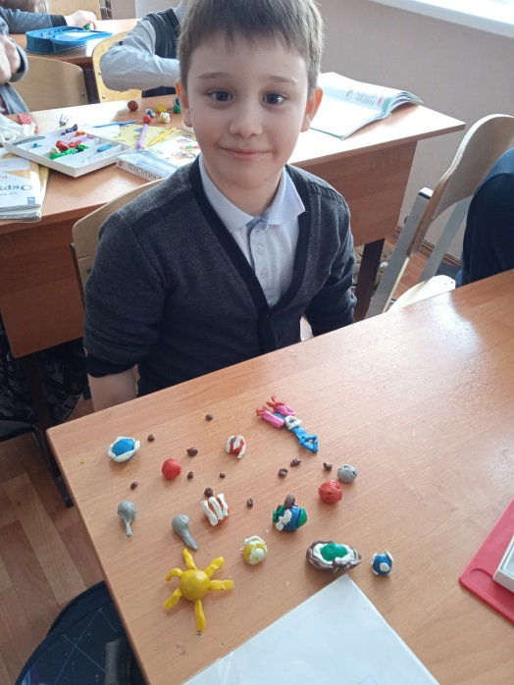
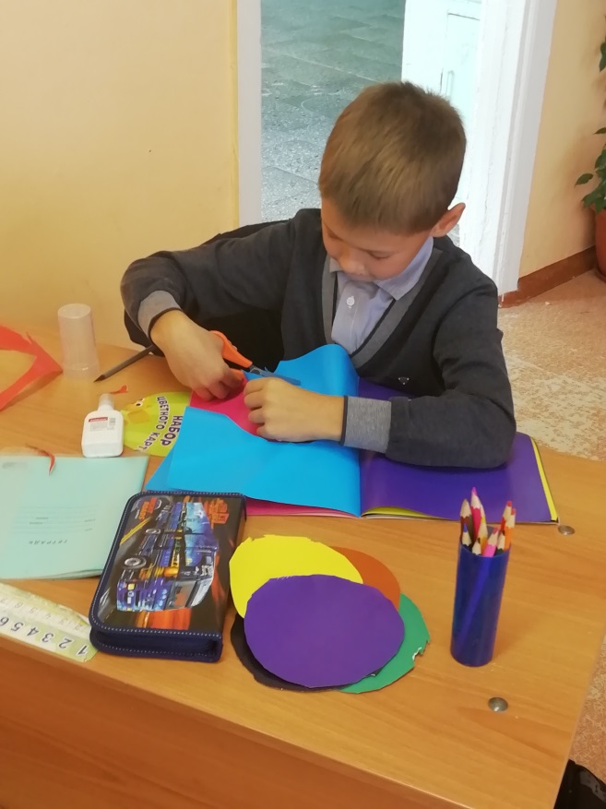
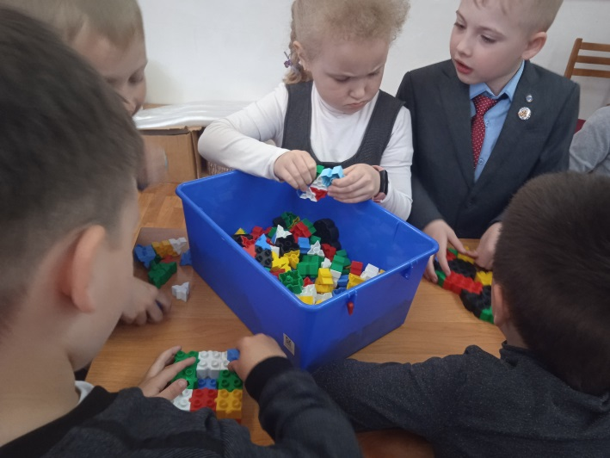

Slide 3
Цель
Создание условий для развития универсальных учебных действий у детей младшего школьного возраста через организацию внеурочных занятий

Slide 4
Задачи
Обучающие: 1. Формирование специальных знаний по художественной конструктивной деятельности, знаний сенсорных эталонов; 2. Формирование технических знаний, умений и навыков, необходимых для творческих процессов;
Воспитывающие: 1. Приобщение детей к общечеловеческим ценностям 2. Формирование художественного вкуса, способности видеть и чувствовать красоту и гармонию природы, расширение представлений об окружающем мире;
Развивающие: 1. Развитие творческих способностей детей, воображения, фантазии; 2. Развитие познавательно-творческой активности и творческого мышления; 3. Развитие умения анализировать и давать оценку своей работе; 4. Развитие таких качеств как взаимопомощь, доброжелательное отношение друг к другу.

Slide 5
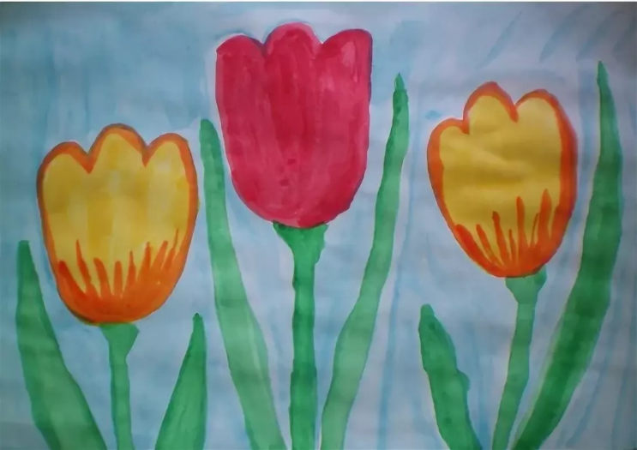
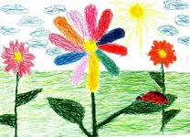
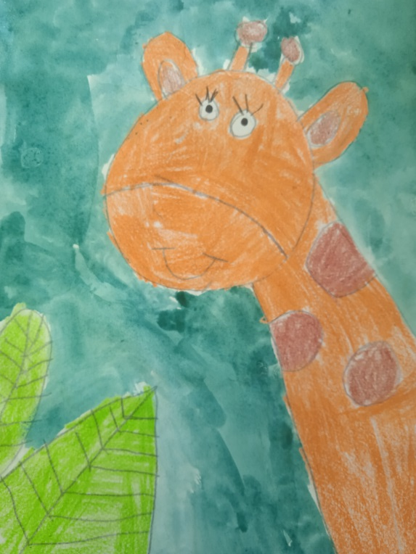
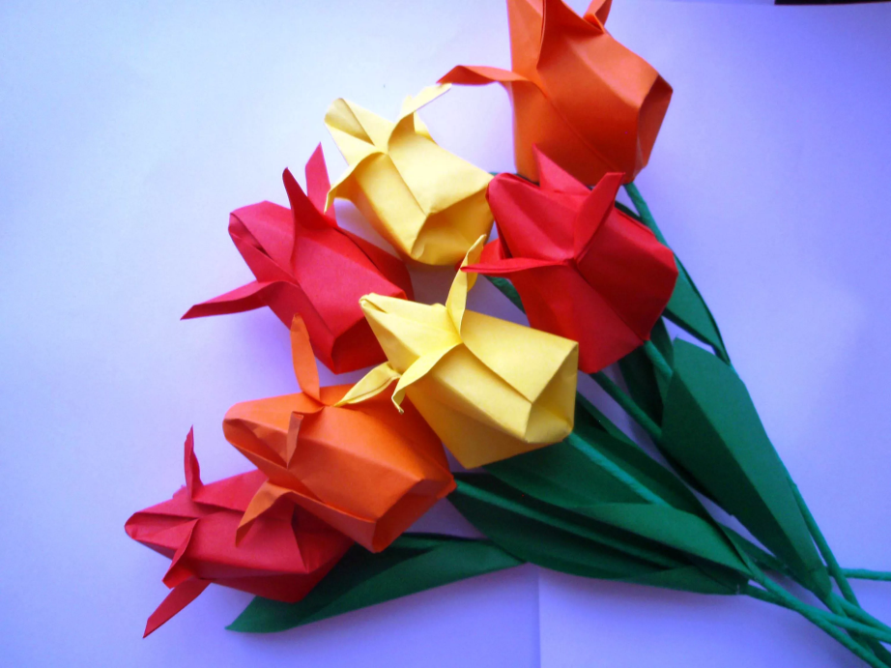
Конструирование и рисование по образцу
Сначала рисуем , потом творим

Slide 6
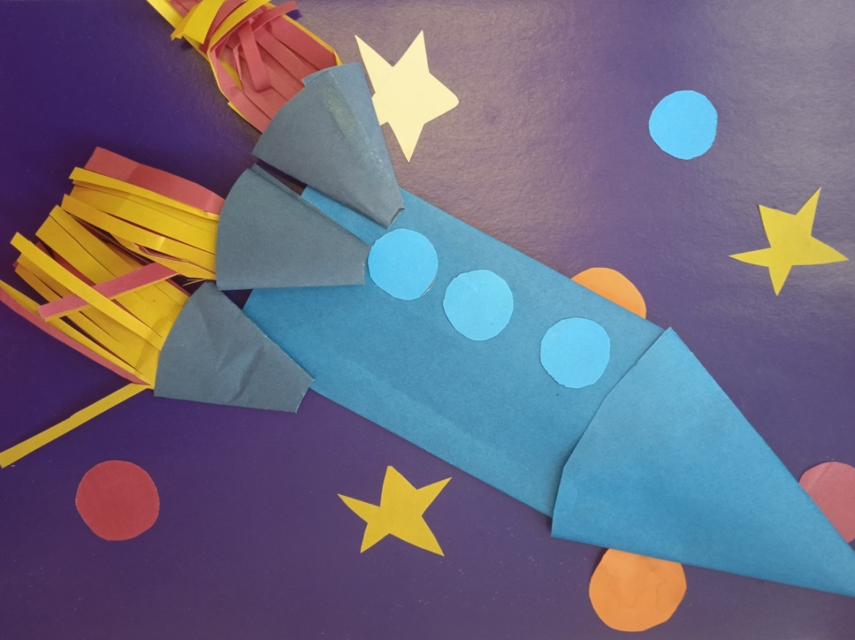
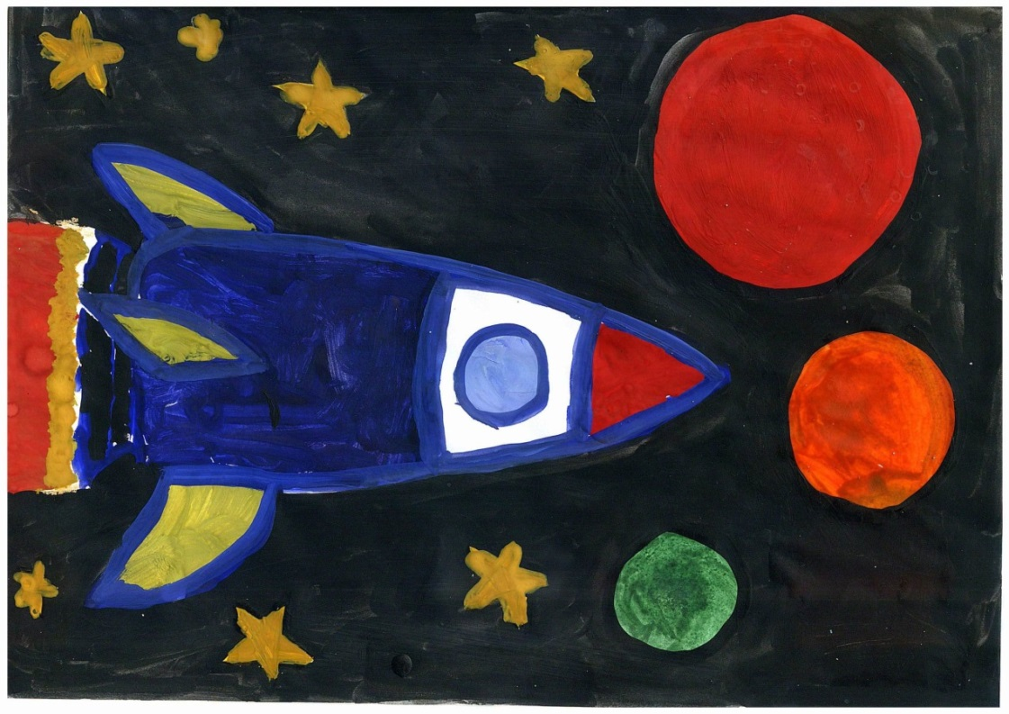
Конструирование , рисование по теме

Slide 7
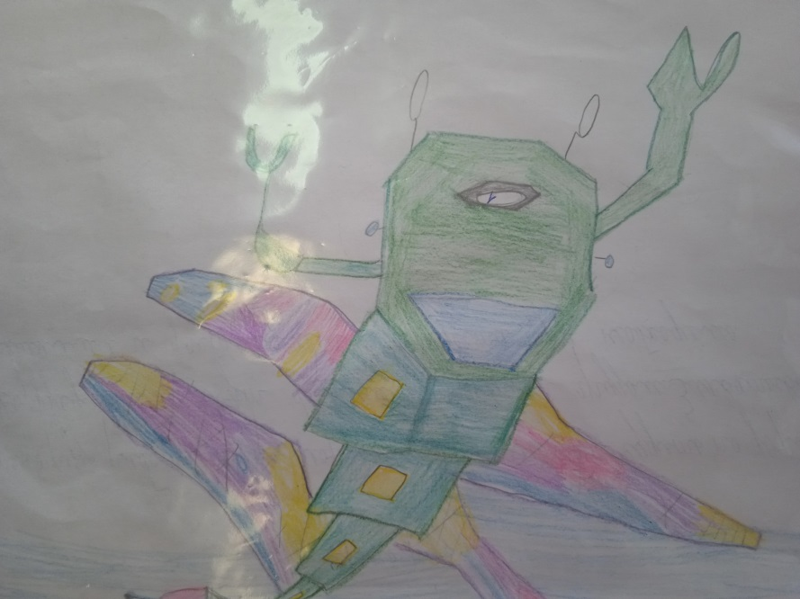
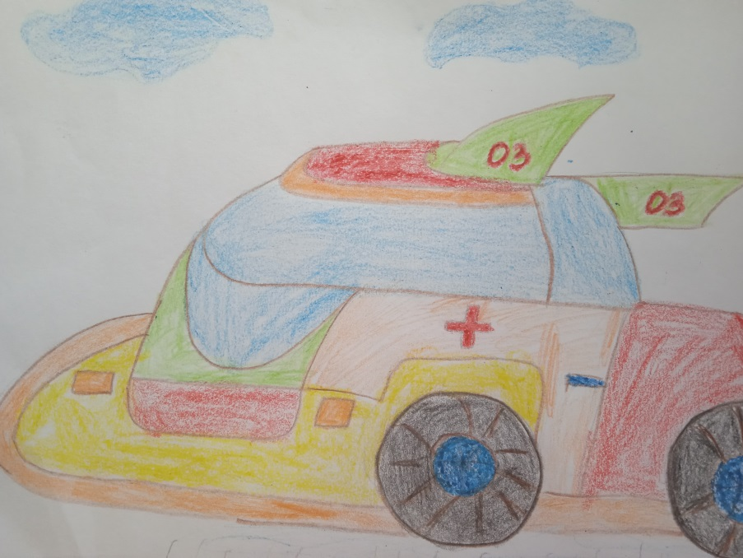
Конструирование и рисование по замыслу Автомобиль будущего

Slide 8
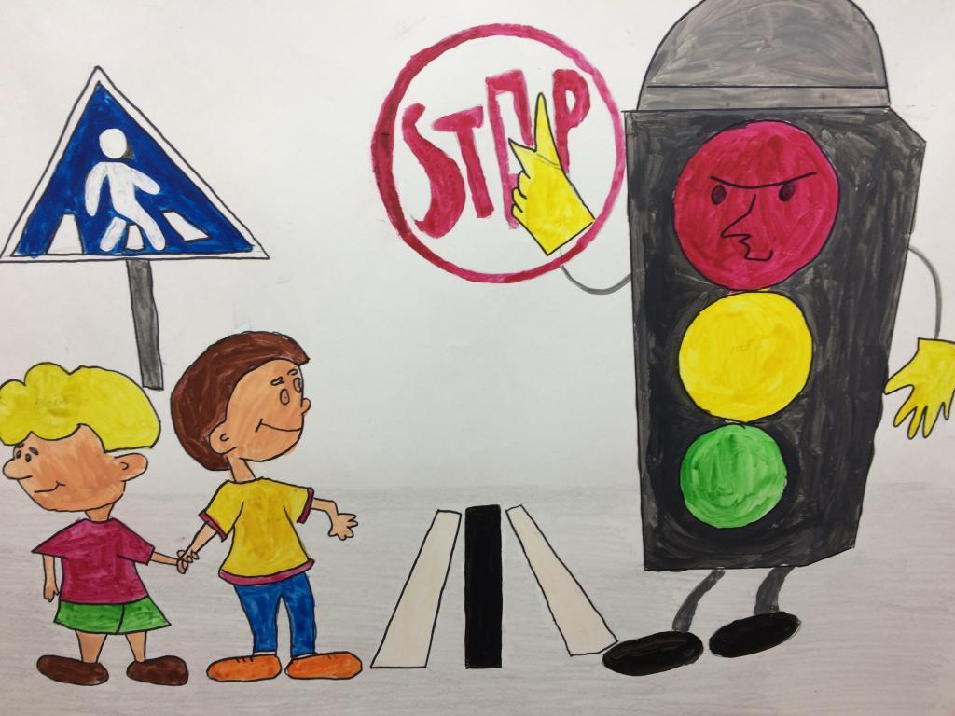
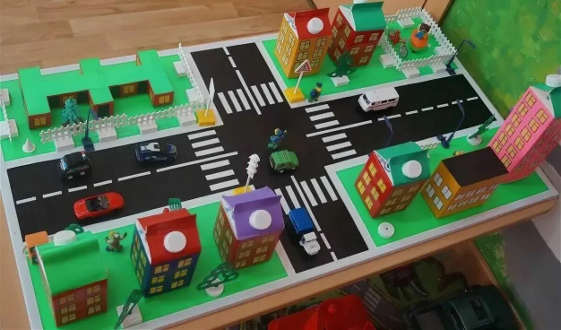
Безопасная дорога

Slide 9
Ожидаемый результат
Личностные УУД
1. Воспитание уважительного отношения к творчеству как к своему ,так и других людей; 2. Развитие самостоятельности в поиске решения поставленных задач; 3. Формирование духовных и эстетических потребностей; 4. Овладение различными приемами и техниками деятельности.

Slide 10
Ожидаемый результат
Предметные УУД
1.Имети представление о некоторых формах художественной деятельности, декоративного искусства и дизайна; 2. Активное использование в речи терминологии изобразительного искусства; 3. Сформированные первоначальные представления о роли искусства в жизни духовно-нравственном развитии; 4. Уметь реализовывать свой творческий замысел, строить образцы на одной основе, видеть целое раньше частей.

Slide 11
Ожидаемый результат
Метапредметные УУД
1.Учится работать по предложенному учителем плану, планировать свою работу, добиваться результата, давать эмоциональную оценку деятельности на занятии; 2. Уметь слушать и понимать высказывания собеседников, согласованно работать в группе; 3. Уметь ориентироваться в своей системе знаний, добывать новые знания, перерабатывать полученную информацию.

Slide 12
Ожидаемый результат
Личностные УУД
1. Воспитание уважительного отношения к творчеству как к своему ,так и других людей; 2. Развитие самостоятельности в поиске решения поставленных задач; 3. Формирование духовных и эстетических потребностей; 4. Овладение различными приемами и техниками деятельности.

Slide 13
Критерии оценивания сформированности УУД у учащихся
1. «Твори , выдумывай , пробуй!»
2. «Волшебная бумага»
3. «Природная мозаика

Slide 14
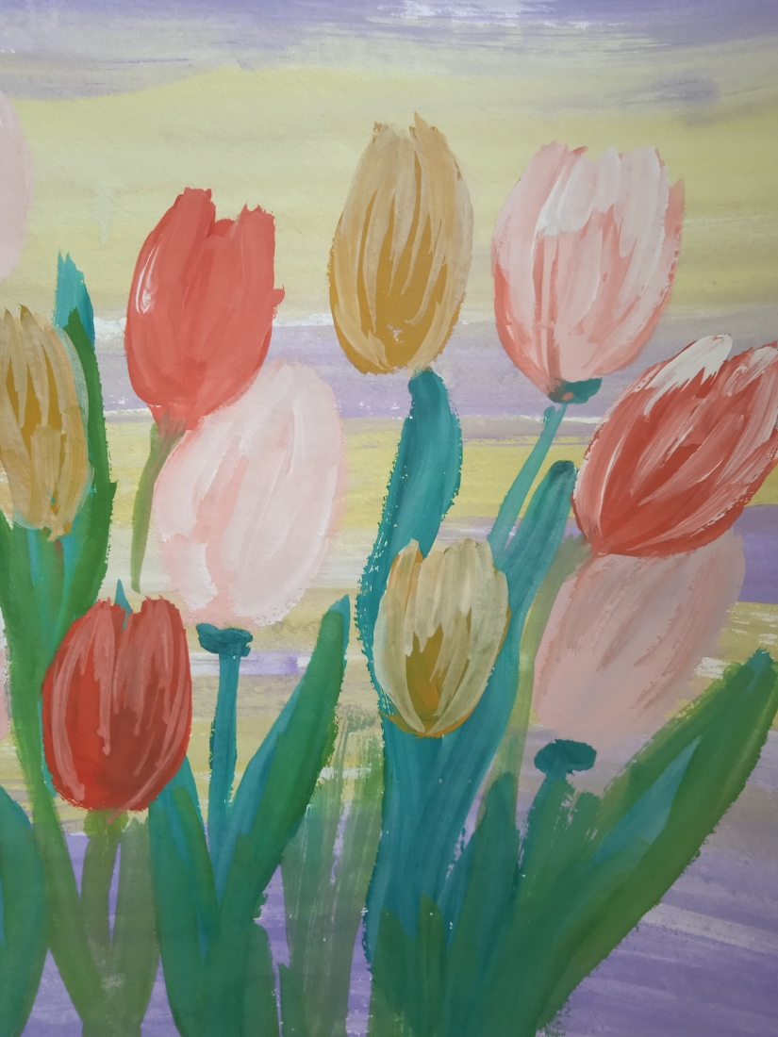
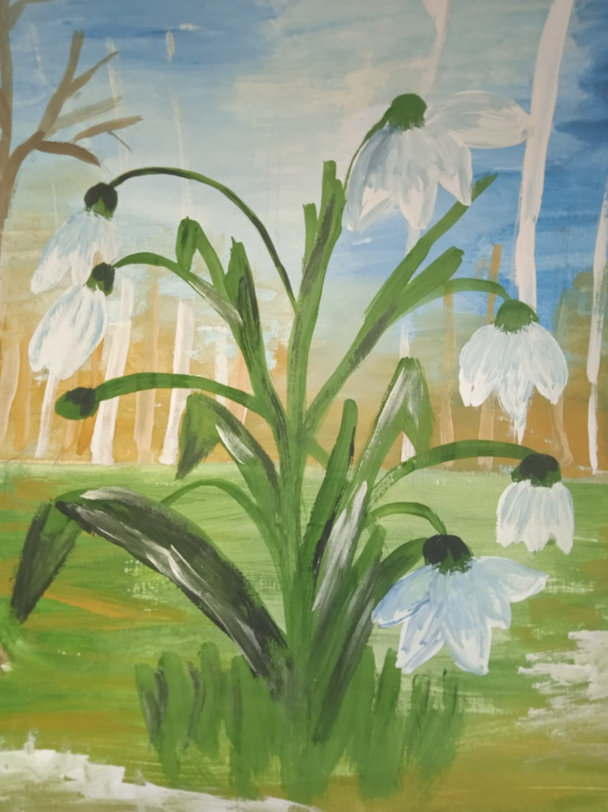
Сказочный мир
Разноцветные краски

Slide 15
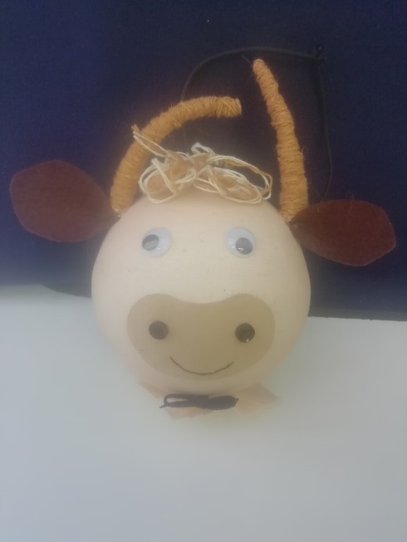
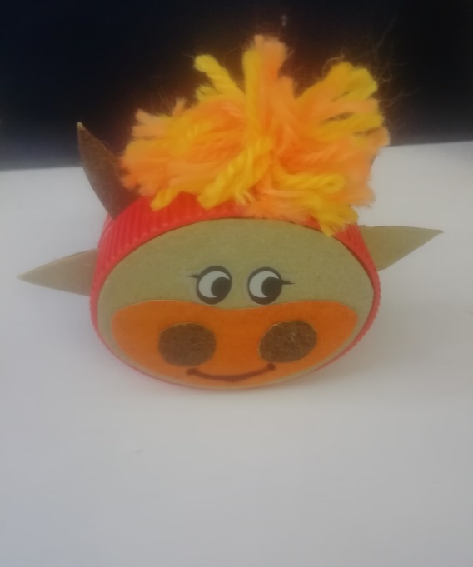
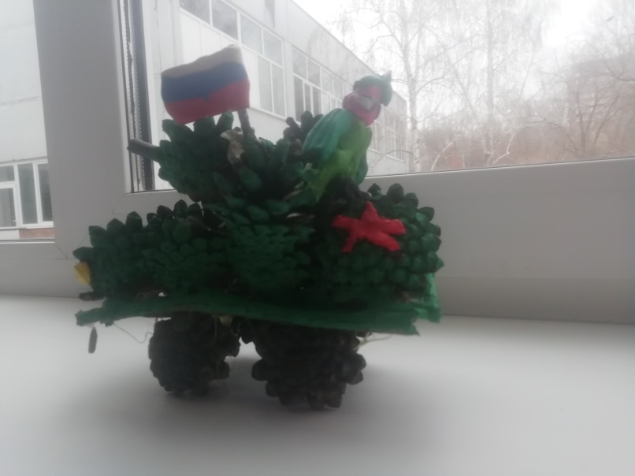
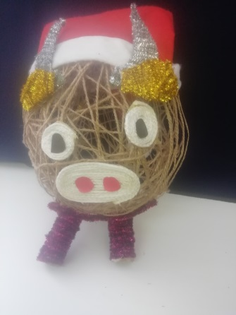
Конструирование из бросового и природного материала

Slide 16
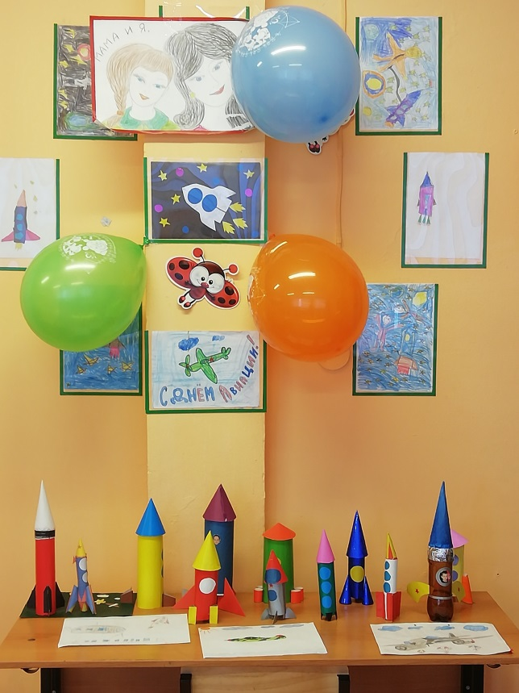
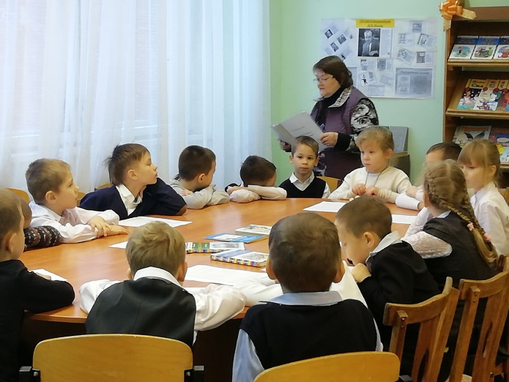
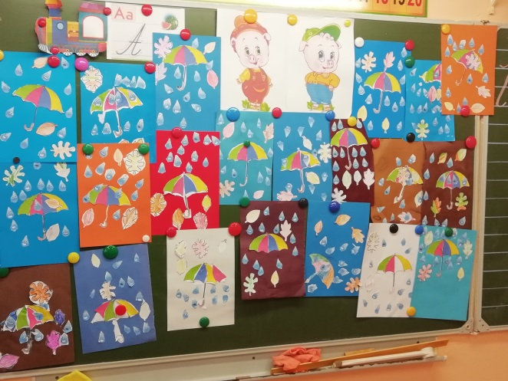
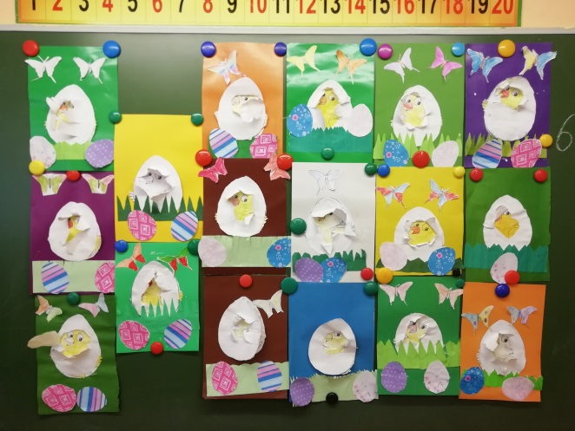
Работа с родителями

Slide 17
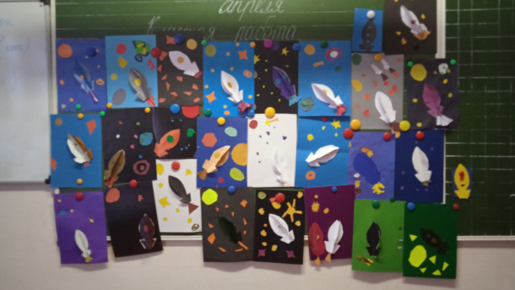
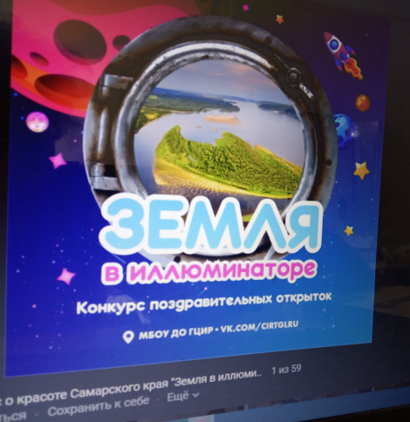
Работа с родителями

Slide 18
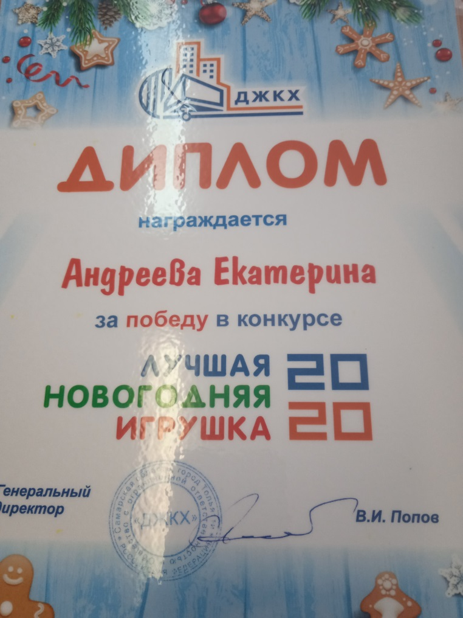
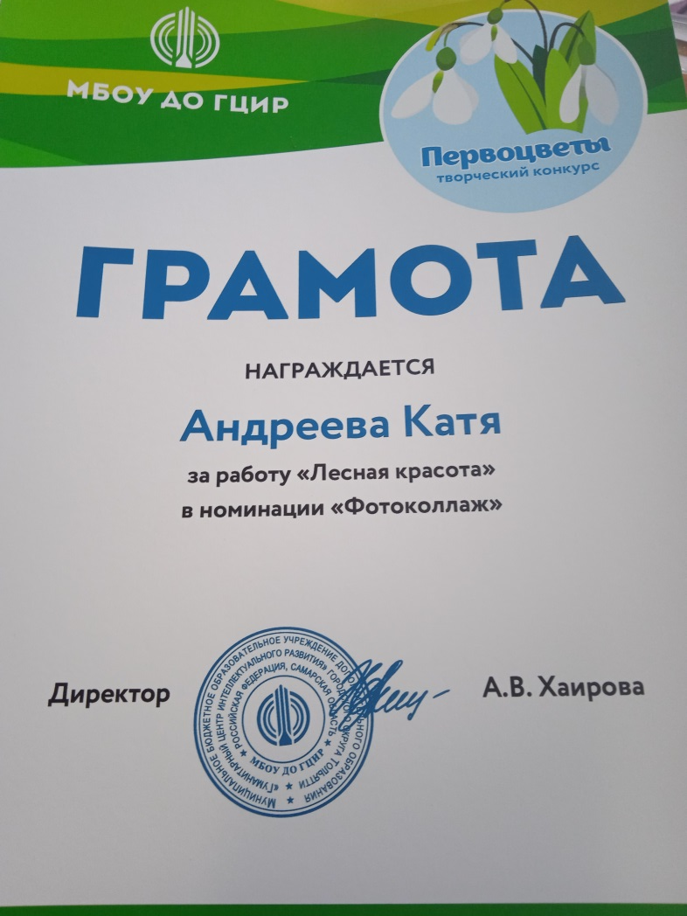
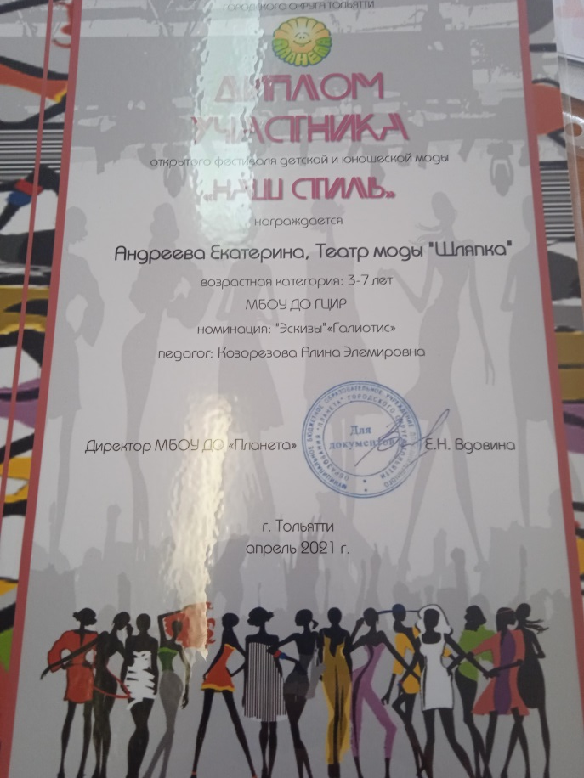
Участие детей в городских конкурсах

Slide 19
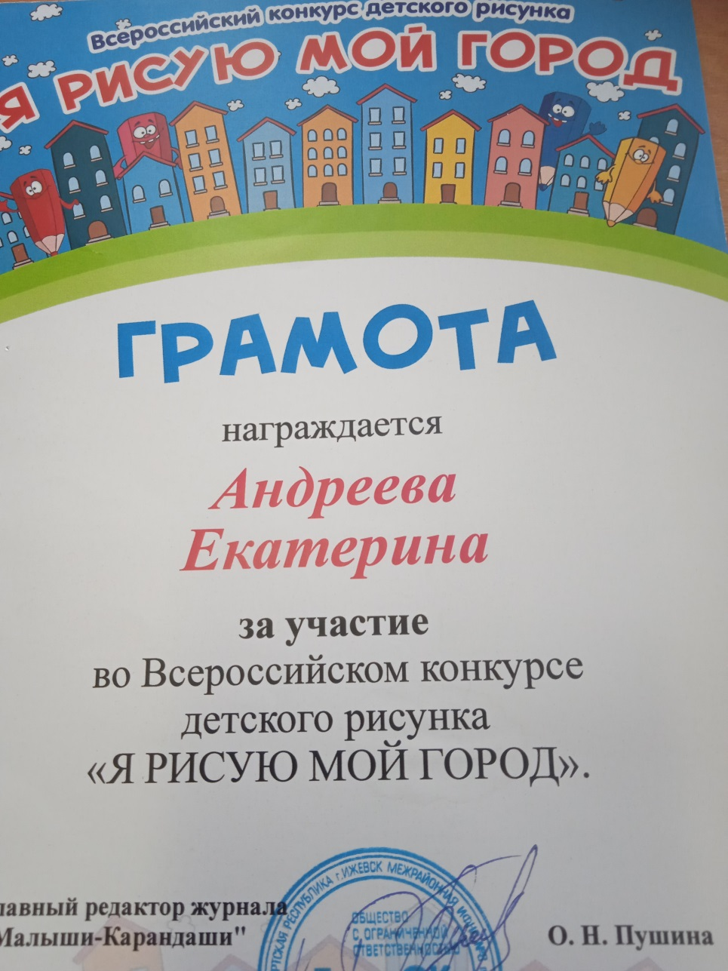
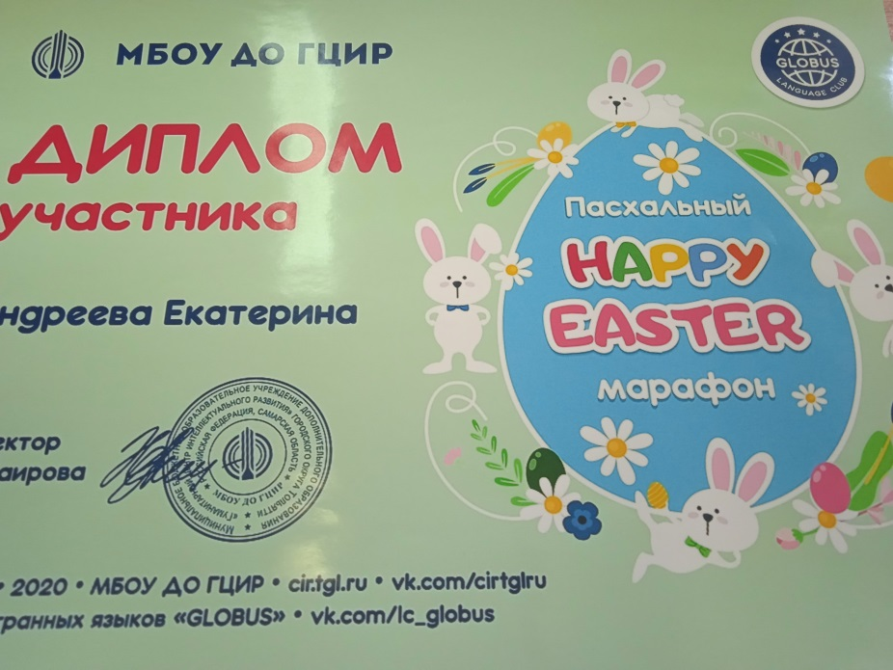

Slide 20
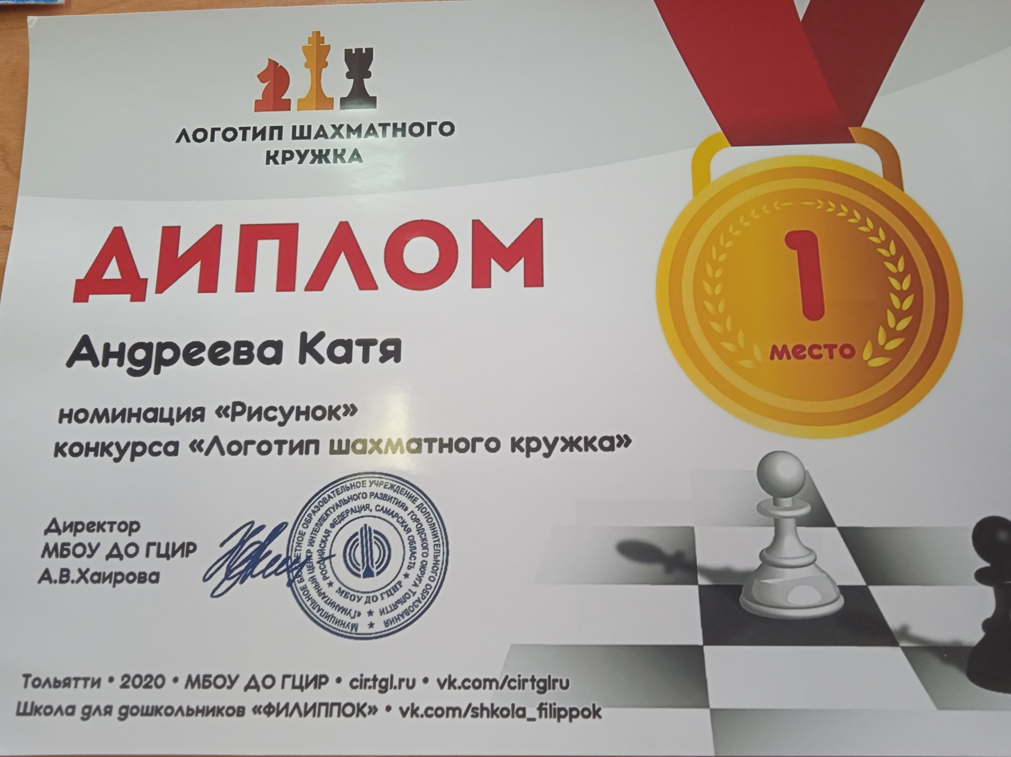

Slide 21
Спасибо за внимание.

